Slide 1

Las Mejores Cosas
En La Vida
Son Gratis

Slide 2
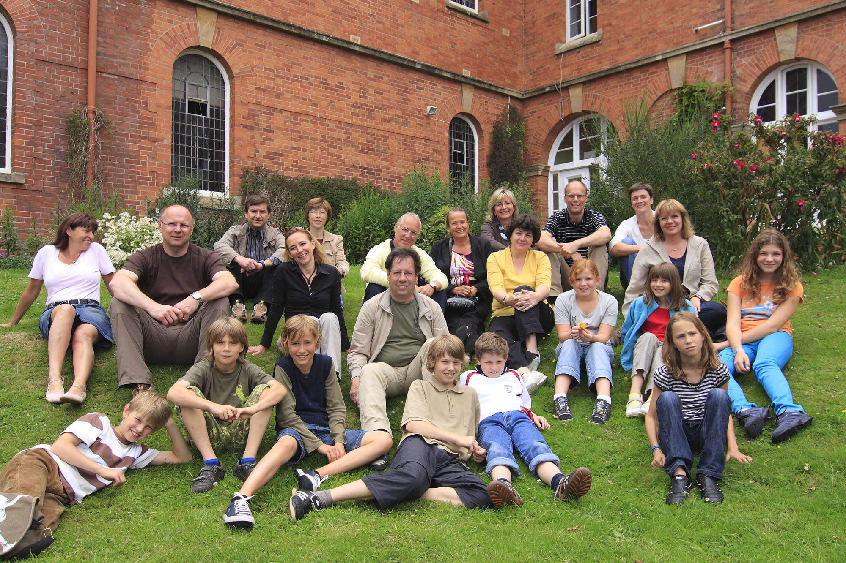
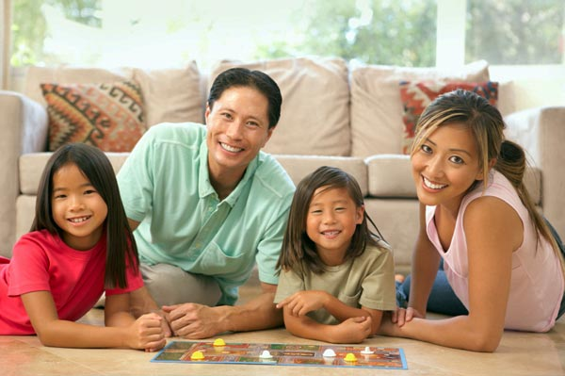

La familia
Una de las grandes bendiciones que Dios nos ha permitido tener es disfrutar cada momento compartiendo paz y felicidad

Slide 3
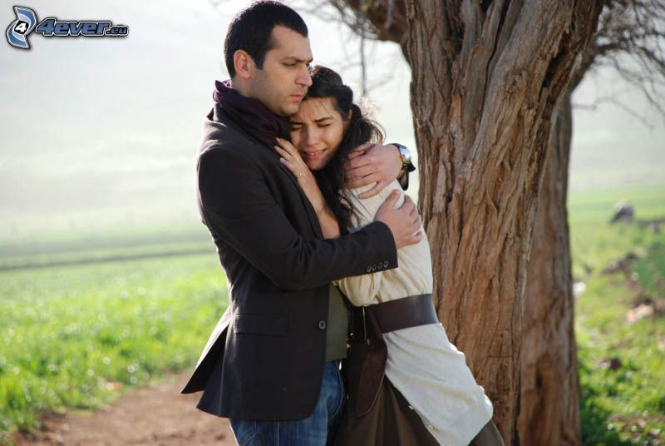
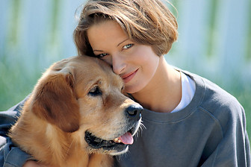

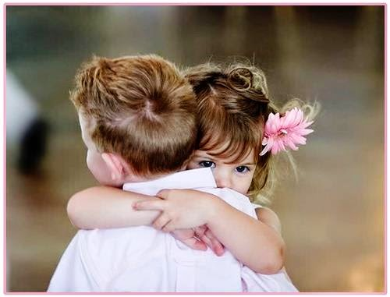
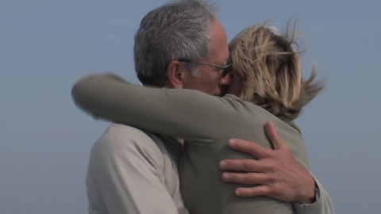
Abrazar
La acción abrazar tiene varias connotaciones, expresar amor, para perdonar, para animar para consolar, los seres humanos necesitamos abrazar y recibir abrazos

Slide 4
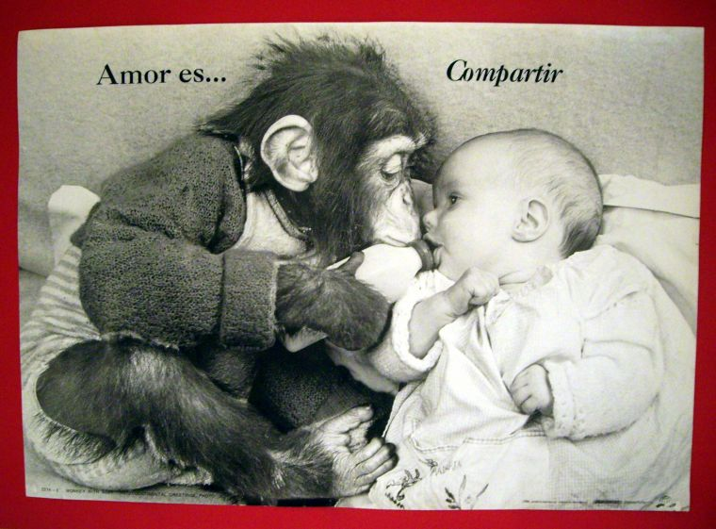
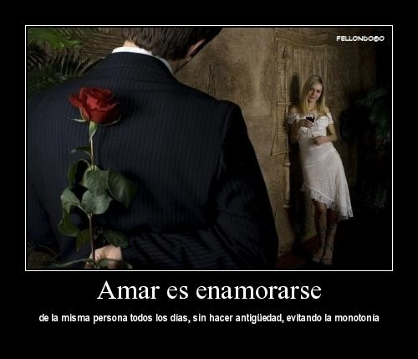
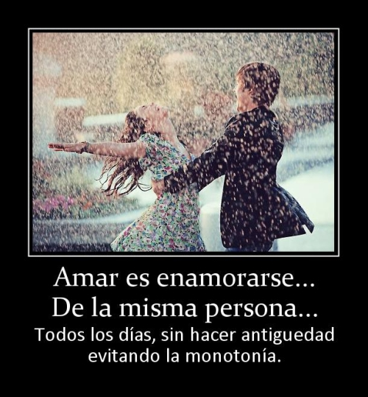
Amar
Es encontrar el paraíso en el que todo ser humano quiso entrar, Es enamorarse de la misma persona todos los días evitando la monotonía

Slide 5

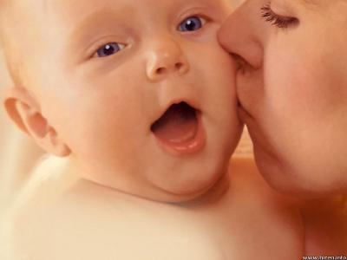
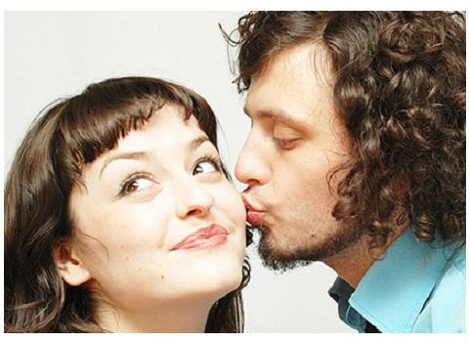
Besar
Besar
Besar expresa distintas formas de querer. No es lo mismo besar a un hijo que a un padre, a un hermano y mucho menos al o la amante.
Las mejores cosas de la vida no se ven por eso cerramos los ojos cuando besamos

Slide 6
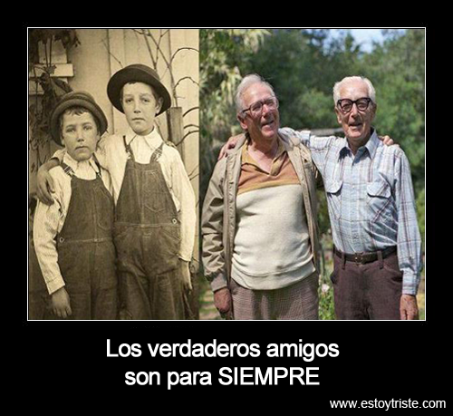
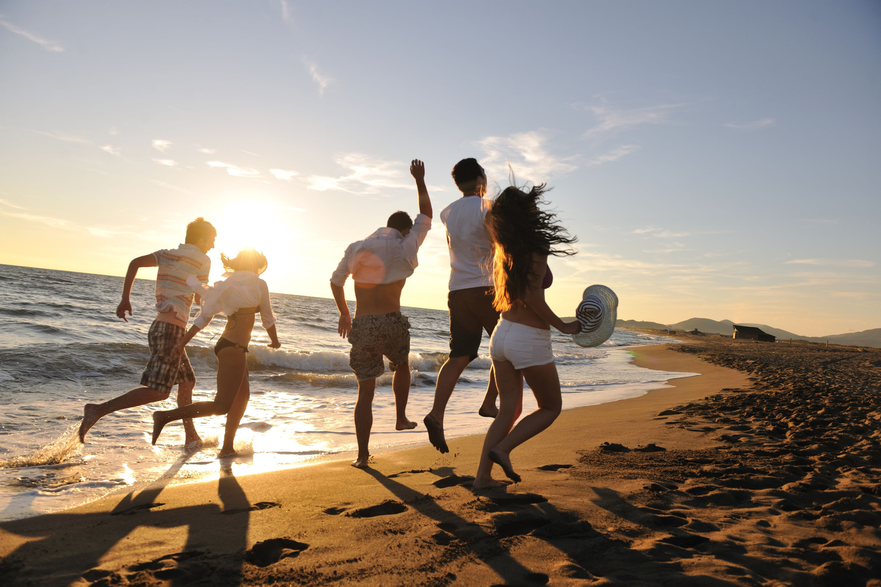
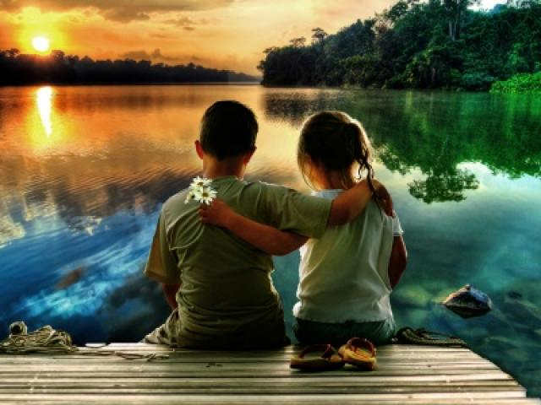
Los amigos
Se puede tener muchos amigos pero un amigo de verdad muy pocos.

Slide 7

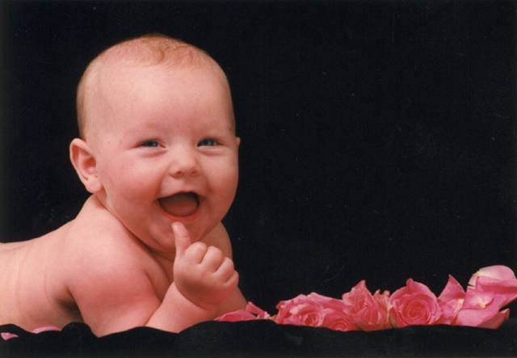

Sonreir
La sonrisa es un gesto universal y tiene un gran poder de comunicación..

Slide 8

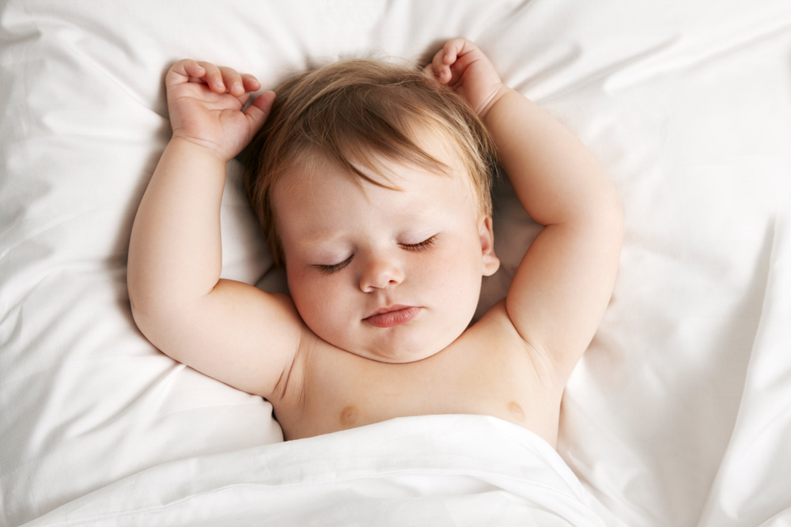

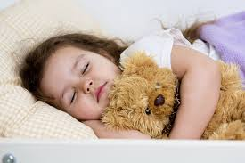
Dormir
La vida nos dio la capacidad de dormir y soñar no para que se quede solo en sueños, es para cuando despiertes te levantes con más
animo y digas lo voy a conseguir.

Slide 9
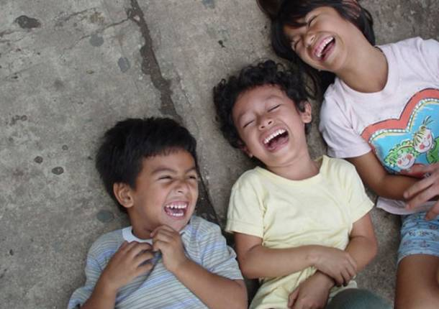
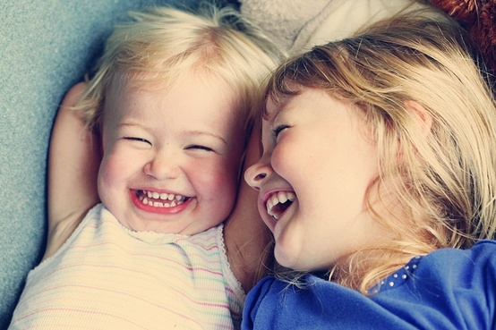
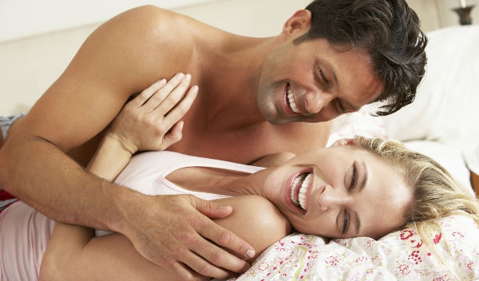
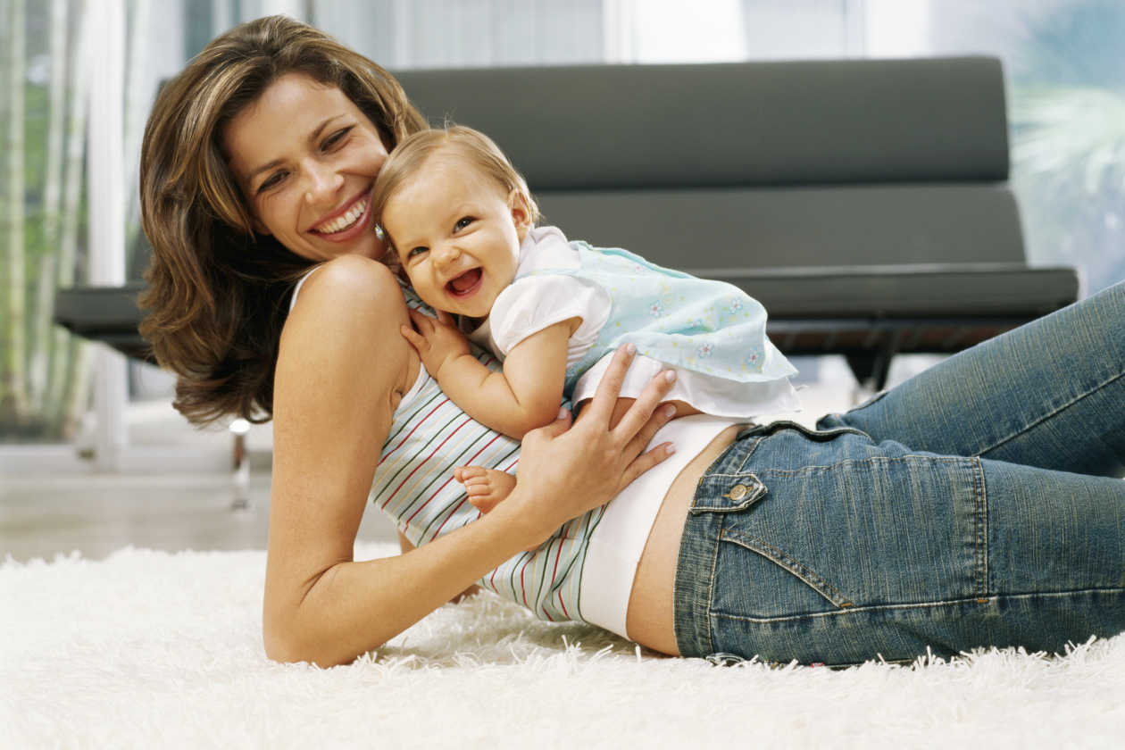
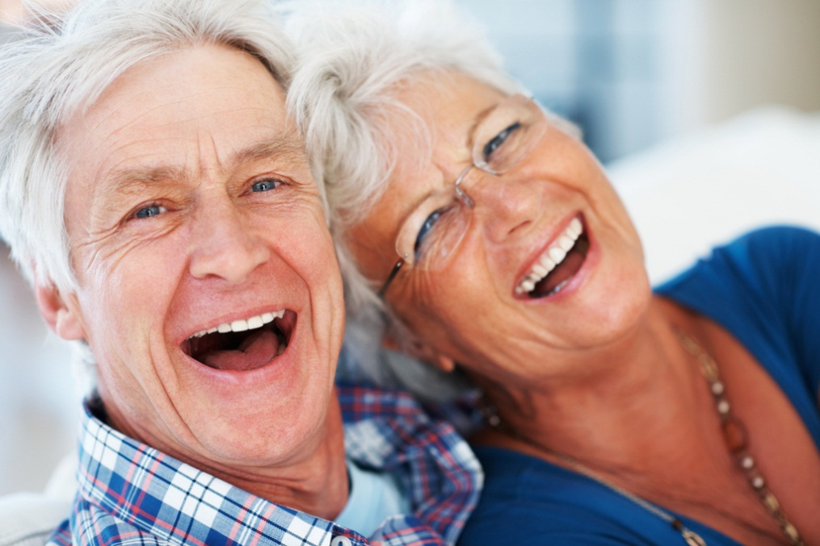
Reir
La risa es el alimento del alma, y un buen recurso para mejorar la calidad de vida de algunos

Slide 10

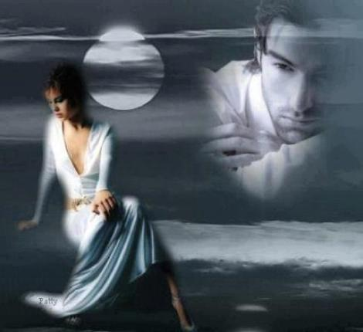
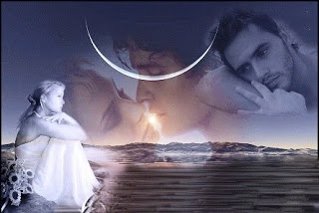
Los buenos recuerdos
Los buenos recuerdos son aquellos que se
quedan por siempre en nuestro corazón

Slide 11



Diseño: Amore
Tema: Las Mejores Cosas en la vida Son Gratis
Música: Innocence
Interprete: Giovanni Marradi
Amore
Yolanda Violeta

Slide 12



Accede a la sección que desees desde aquí:
Propia Creación
De la Red
Dedicatorias | Fechas Especiales | Graciosos
Historia y Arte | Lugares | Musicales
Naturaleza y Ciencias | Política | Reflexión
Religiosos | Románticos | Salud
Dedicatorias | Fechas Especiales | Graciosos
Historia y Arte | Lugares | Musicales
Naturaleza y Ciencias | Política | Reflexión
Religiosos | Románticos | Salud
Si deseas recibir pps periódicamente en tu correo electrónico subscríbete aquí:

